Slide 1
第一篇 卫星定位导航原理与方法 第五节 卫星捕获与跟踪技术
《航空航天定位导航技术》
濮国梁
北京大学工学院

Slide 2
提纲
需掌握的内容：
卫星定位导航信号的数学描述
捕获时的相关性判据选择
卫星定位导航信号捕获、跟踪的目的
需理解的内容
线性捕获算法的基本原理
并行频率捕获算法的基本原理
并行码相位捕获的基本原理
码跟踪的基本原理
载波相位跟踪的基本原理
需了解的内容
卷积滤波、循环相关的频域特性

Slide 3
课程内容
一、卫星信号分析
二、捕获算法
三、跟踪算法
主题：如何获得星地距离

Slide 4
一、卫星信号数学分析

Slide 5

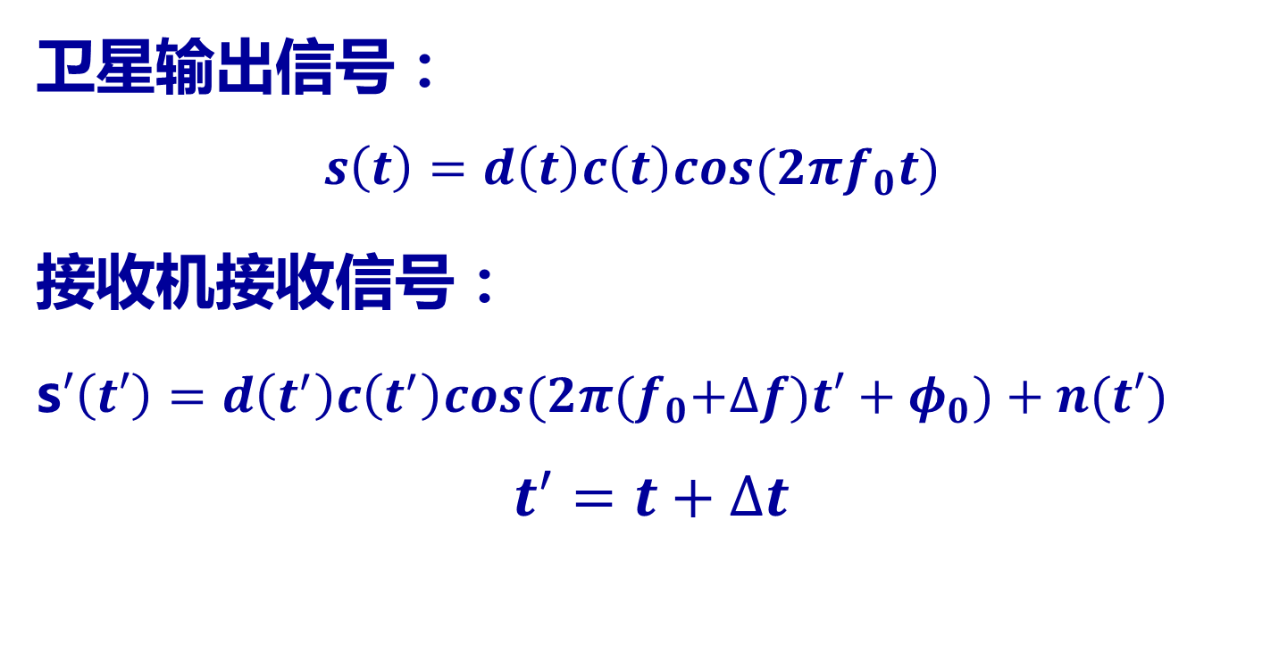
卫星输出信号与接收机接收信号
卫星输出信号：
$$s\left(t\right)={d\left(t\right)c\left(t\right)cos(2πf_{0}t)}_{}$$
接收机接收信号：
s$′\left(t′\right)={d\left(t^{′}\right)c\left(t^{′}\right)cos(2π{(f}_{0}+∆f)t′+φ_{0})+n(t′)}_{}$
$$t^{′}=t+∆t$$
导航电文bit序列
高频载波
测距码bit序列
捕获和跟踪的核心目的：
如何求取$∆f、∆t、φ_{0}和d(t)$?

Slide 6
基本思路
就像用照片去对照找人：
照片找人：
在一群人中去寻找某个不相识的人，最简单有效的方法就是手里有一张某人的照片，然后用照片一个一个的对比下去，总能找到某人
接收机找信号：
同理，为检测出所需要的有用信号，有效方法是在本地产生一个相同的信号，然后用它与接收到的信号对比，求其相似性。
问题：
接收信号存在频率偏移和噪声的变数，就像照片存在变形

Slide 7
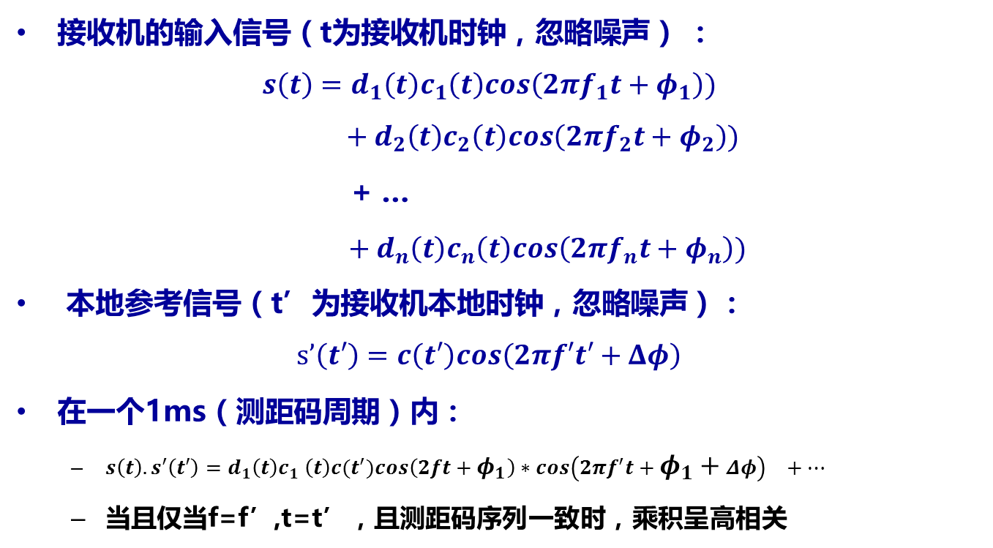
接收机内部信号的数学模型
接收机的输入信号（t为接收机时钟，忽略噪声） ：
$$s\left(t\right)={d_{1}\left(t\right)c_{1}\left(t\right)cos\left({2πf}_{1}t+φ_{1}\right))}_{}$$
$${{+ d}_{2}\left(t\right)c_{2}\left(t\right)cos\left({2πf}_{2}t+φ_{2}\right))}_{}$$
+ …
${{ + d}_{n}\left(t\right)c_{n}\left(t\right)cos\left({2πf}_{n}t+φ_{n}\right))}_{}$
本地参考信号（t’为接收机本地时钟，忽略噪声）：
$$s’\left(t′\right)={c\left(t′\right)cos\left(2πf′t′+Δφ\right)}_{}$$
在一个1ms（测距码周期）内：
$s\left(t\right).s^{′}\left(t′\right)={d_{1}\left(t\right)c_{1} \left(t\right)c(t^{′})cos\left(2ft+φ_{1}\right)∗cos\left(2πf^{′}t+φ_{1}+Δφ\right)}_{}+…$
当且仅当f=f’,t=t’，且测距码序列一致时，乘积呈高相关
问题：$Δφ$造成乘积信号或正或负，无法直接作为相关性判据

Slide 8
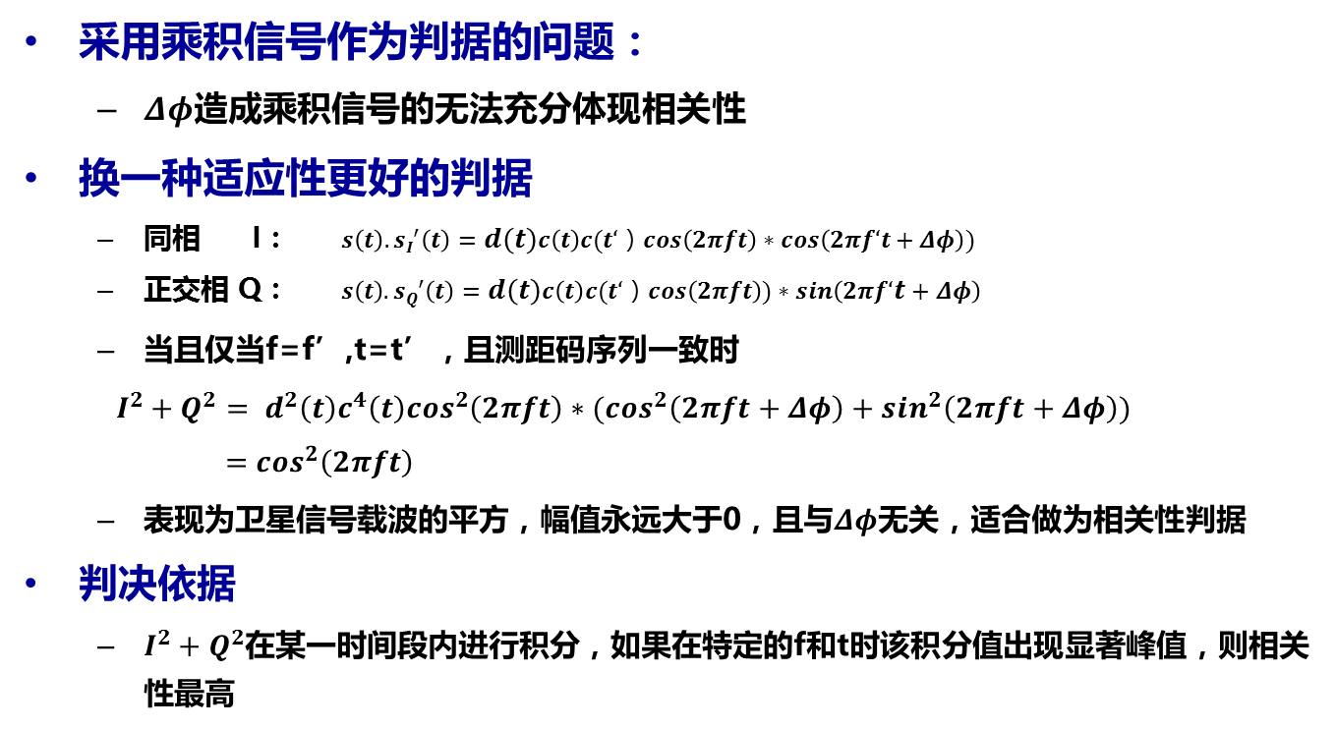
相关性判据的选择
采用乘积信号作为判据的问题：
$Δφ$造成乘积信号的无法充分体现相关性
换一种适应性更好的判据
同相 I： $s\left(t\right).{sI}^{′}\left(t\right)=d\left(t\right){c\left(t\right)c(t‘）cos\left(2πft\right)∗cos\left(\right)2πf‘t+Δφ}_{)}$
正交相 Q： $s\left(t\right).{sQ}^{′}\left(t\right)=d\left(t\right){c\left(t\right)c(t‘）cos\left(2πft\right))∗sin\left(2πf‘t+Δφ\right)}_{}$
$\text{当且仅当}\text{f}\text{=}\text{f}\text{’,}\text{t}\text{=}\text{t}\text{’}\text{，且测距码序列一致时}$
$I^{2}+Q^{2}= {d^{2}\left(t\right)c^{4}\left(t\right)\cos^{2}\left(2πft\right)∗(\cos^{2}\left(2πft+Δφ\right)+\sin^{2}\left(2πft+Δφ\right))}_{}$
$${ =cos}^{2}\left(2πft\right)$$
表现为卫星信号载波的平方，幅值永远大于0，且与$Δφ$无关，适合做为相关性判据
判决依据
$I^{2}+Q^{2}$在某一时间段内进行积分，如果在特定的f和t时该积分值出现显著峰值，则相关性最高

Slide 9
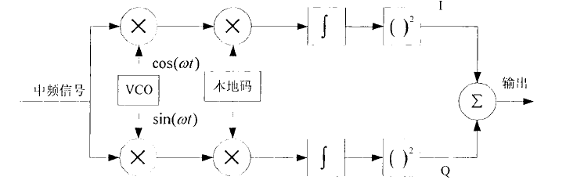
利用I²+Q²作为相关性判决依据
问题：
积分时间的长短对相关性判别有影响
当频率、时间、测距码都一致时，理论上相干积分时间越长，高相关性体现越明显，也就是说相干积分时间越长，越有助于提升信噪比
1ms积分

Slide 10
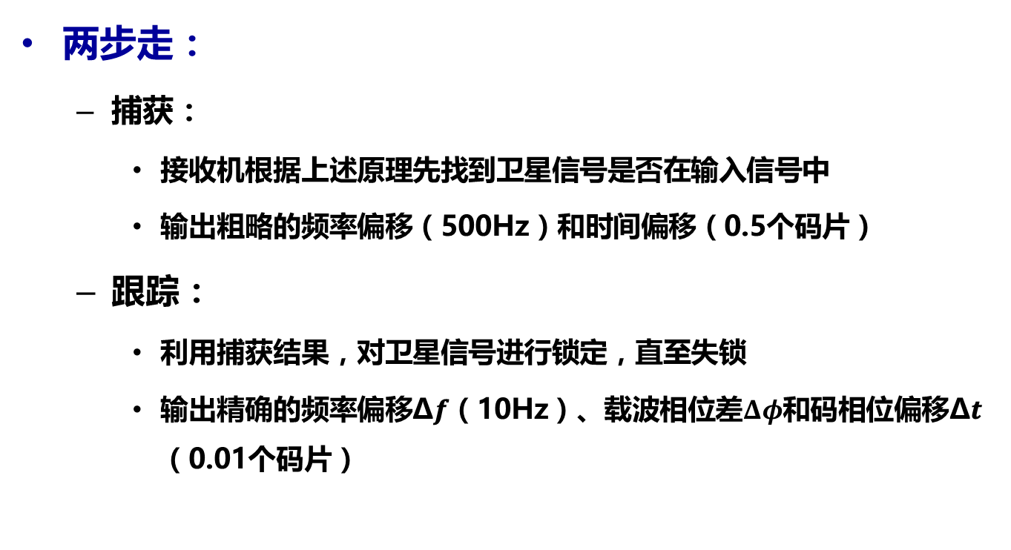
实施策略
两步走：
捕获：
接收机根据上述原理先找到卫星信号是否在输入信号中
输出粗略的频率偏移（500Hz）和时间偏移（0.5个码片）
跟踪：
利用捕获结果，对卫星信号进行锁定，直至失锁
输出精确的频率偏移∆𝒇（10Hz）、载波相位差$Δφ$和码相位偏移∆𝒕（0.01个码片）

Slide 11
二、捕获算法

Slide 12
常见的三种卫星信号捕获算法
线性捕获算法
按照频率维和码相位维做串行地遍历相干积分处理，耗时较长
频率并行捕获算法
对每一个码相位分量，先做测距码剥离，而后通过频谱分析得到结果
码相位并行捕获算法
利用循环相关的时域/频域转换特性，对每一个频率分量进行并行的码相位分析

Slide 13
算法1：线性捕获算法
适用场景：
相关器较少，进行频率和相位维的串行相关
假设：
只有一个相关器
频率维范围为正负10Hz，500Hz步长，共41个区间
相位维步长为0.5个码片长度，共1023*2=2046个区间
则对于一颗卫星
需要做41x2046=83886次相关运算才能完成捕获
判决依据：
当所有单元相关结果中出现峰值时，判定信号中包含该颗卫星信号
同时输出：频率偏移和码相位偏移两个电参量

Slide 14
线性捕获的算法实现
输入：
1ms中频输入采样信号，中频为f₀，采样频率为f_{s}
步骤1：生成本地测距码参考信号
复制某一颗卫星的测距码，按f_{s}采样频率生成1ms采样信号（值为正负1）
步骤2：码相位维循环
按照0.5码片间隔对测距码信号做码相位搬移，生成2046组不同码相位信号
分别与输入的中频数字信号相乘，得到2046组乘积信号

Slide 15
步骤3：频率维循环
从中心频率开始，向外围扩展（f₀±n*Δf)，按f_{s}采样频率生成1ms本地载波信号
（Δf通常为500Hz，共生成41组不同频率的1ms本地参考载波信号）
对2046组乘积信号，分别与41个不同频率的本地参考载波信号做相关积分
则可能出现四种情况：
C/A码相位与输入信号一致，载波频率也一致，则体现出高的相关峰
C/A码相位与输入信号一致，载波频率不一致，则体现出低的相关值
C/A码相位与输入信号不一致，载波频率一致，则出现一个低的相关值
C/A码相位与输入信号不一致，载波频率不一致，则出现一个低的相关值
步骤4：获得捕获结果
完全没有高相关值：证明输入信号中无该卫星信号
存在高的相关峰：取相应码相位值和载波频率值作为捕获结果

Slide 16
线性捕获算法释义
参数初始化

Slide 17
准备工作
码相位维循环，建议预先生成码相位文件

Slide 18
生成乘积信号
频率维相关性计算

Slide 19
相关性判决
此相关性判决仅考虑了峰值因素，从可靠性角度应增加第一峰值和第二峰值之间的显著性判决分析。

Slide 20
算法2：频率并行捕获算法
线性捕获算法完全在时域运行，计算量太大，耗时太长
讨论：
能否用频谱分析代替时域的复杂运算？
基本思路：
码相位维循环保留，改造频率维循环
思路：对2046组乘积信号，不再按照每个频率区间分别做相关积分处理，而是对其做频谱分析，幅值最大的频率即为捕获的频率
做法：将每一组乘积信号分别转换到频域，找所有2046组乘积信号中幅值最大的频率分量，该频率分量即为捕获到的载波频率

Slide 21
频率并行捕获的算法实现
输入：
1ms中频采样信号，中频为f₀，采样频率为f_{s}
步骤1：生成本地测距码参考信号
复制某一颗卫星的测距码，按f_{s}采样频率生成1ms加密采样（值为正负1）
步骤2：码相位维循环
按照0.5码片间隔对测距码信号做码相位搬移，生成2046组不同码相位信号
分别与输入的中频数字信号相乘，得到2046组乘积信号

Slide 22
步骤3：频谱分析
对2046组乘积信号，分别做傅里叶变换，转换到频域
则可能出现两种情况：
每一组乘积信号，转换到频域后都存在一个最大幅值
所有2046组乘积信号的幅值最大值，组成一个最大值向量
该向量中的最大值，为频率和相位匹配时的峰值，对应的频率和码相位即为捕获结果
步骤4：获得捕获结果
取所有2046组乘积信号中，幅值最大时的码相位值和频率值作为最终捕获到的码相位值和载波频率值。

Slide 23
频率并行捕获算法释义
参数初始化

Slide 24
准备工作
码相位维循环，同线性捕获算法

Slide 25
生成乘积信号
相关性计算与判决
此相关性判决仅考虑了峰值因素，从可靠性角度应增加第一峰值和第二峰值之间的显著性判决分析。

Slide 26
算法3：码相位并行捕获算法
讨论：
频率并行的思路能否用于码相位并行？
基本思路：
生成2046组乘积信号的过程，实际上是在时域中测距码与输入数字信号之间的循环相关过程
按照时域循环相关与频域之间的关系，可以将时域循环相关转换为频域相乘，从而通过码相位并行进一步提高捕获速度

Slide 27

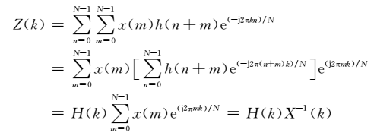
时域循环相关在频域的表现形式
时域循环相关积分的序列：
时域循环相关的频域分析：
输入数字信号
循环测距码
时域循环相关积分等效于频域中某一个信号的频谱与另一信号频谱共轭之间的乘
或
频域某一个信号的频谱与另一信号频谱共轭之间的乘，等效于时域的循环相关积分。

Slide 28


在码相位并行捕获中的应用
对于每一个可能的本地载波频率分量，有该频率下码相位循环相关积分的频谱：
或
将其做傅里叶逆变换，转换到时域可得到时域循环相关积分的序列，有：
其中：
x（m）为某个频点下本地复制载波信号与中频输入数字信号的乘积信号
h（n+m）为码相位n下的本地C/A码信号
n码相位差
z（n）为码相位n下的信号相关积分值
其中z（n）相关峰所在的位置n，即为捕获到的C/A码相位

Slide 29
码相位并行捕获的算法实现
输入：
1ms中频采样信号，中频为f₀，采样频率为f_{s}
步骤1：生成本地测距码信号及其频域转换
复制某一颗卫星的C/A码，按f_{s}采样频率生成1ms加密采样（值为正负1）
对该信号做傅里叶变换，转换至频域，并生成其共轭
步骤2：本地复制载波信号与数字中频信号的乘积信号及其频域转换
对于每一个可能的频率分量，生成41个本地参考载波信号
41个本地参考载波信号，分别与输入中频数字信号做乘法，得到乘积信号
对乘积信号做傅里叶变换，转换至频域，得到乘积信号的频谱

Slide 30
步骤3：频域计算与时域相关
乘积信号频谱与测距码信号的共轭频谱相乘，得到该频率分量下的循环相关频谱
做傅里叶逆变换至时域，则得到该载波频率分量下不同码相位的相关积分结果
所有频率偏移分量最终构成了一个循环相关积分矩阵
循环相关矩阵中如果存在峰值，则表明该卫星信号在输入信号中
步骤4：获得捕获结果
载波频率：循环相关矩阵中峰值对应的频率偏移分量
码相位：循环相关矩阵中峰值对应的C/A码相位

Slide 31
准备工作

Slide 32
测距码信号“时-频”转换
频域相乘代替时域循环相关计算
相关性判决

Slide 33
三种捕获方法的计算量分析
线性捕获算法：M=2046/N=41
做M（码相位维）x N（频率维）次累积相关计算
无傅里叶变换与逆变换
频率并行捕获算法：
做M次累积相关计算
做M 次傅里叶变换，无傅里叶逆变换
码相位并行捕获算法：
不再做累积相关计算
做N+1次傅里叶变换和N次傅里叶逆变换
由于傅里叶变换的硬件实现相对累积相关计算的实现方法更容易、效率更高，因此实际接收机实现时，如果对捕获时间要求较高，通常采用码相位并行捕获算法，减少累积相关计算量。

Slide 34
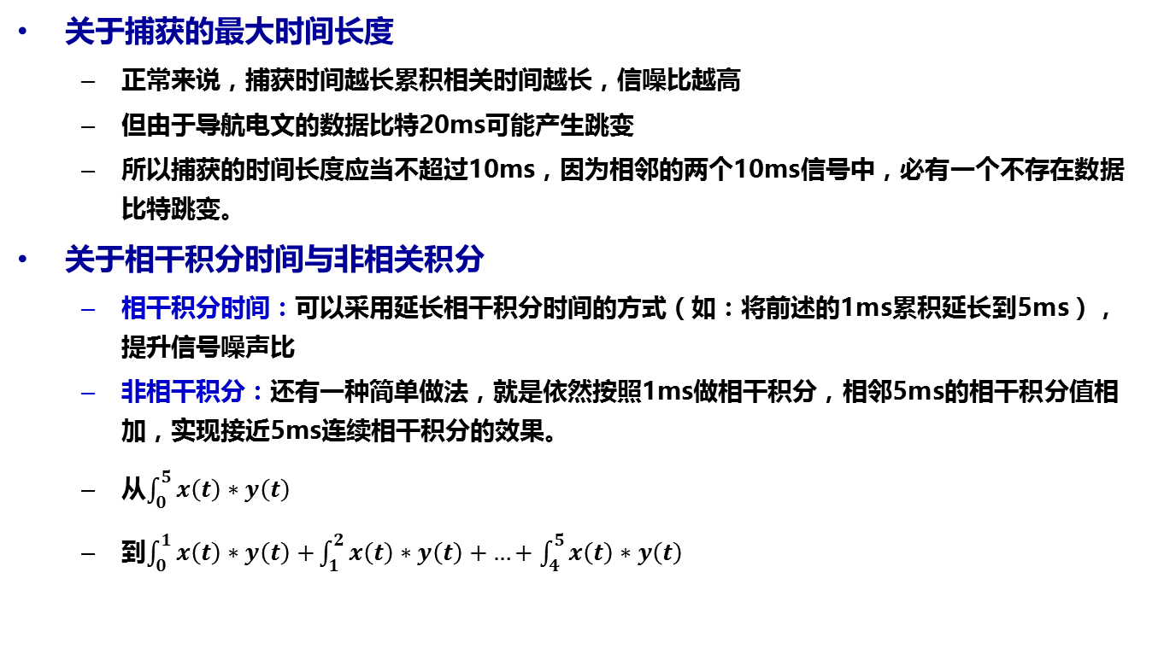
关于捕获的若干问题讨论
关于捕获的最大时间长度
正常来说，捕获时间越长累积相关时间越长，信噪比越高
但由于导航电文的数据比特20ms可能产生跳变
所以捕获的时间长度应当不超过10ms，因为相邻的两个10ms信号中，必有一个不存在数据比特跳变。
关于相干积分时间与非相关积分
相干积分时间：可以采用延长相干积分时间的方式（如：将前述的1ms累积延长到5ms），提升信号噪声比
非相干积分：还有一种简单做法，就是依然按照1ms做相干积分，相邻5ms的相干积分值相加，实现接近5ms连续相干积分的效果。
从$\int_{0}^{5}{x\left(t\right)∗y\left(t\right)}$
到$\int_{0}^{1}{x\left(t\right)∗y\left(t\right)+}\int_{1}^{2}{x\left(t\right)∗y\left(t\right)+}…+\int_{4}^{5}{x\left(t\right)∗y\left(t\right)}$

Slide 35
三、跟踪算法

Slide 36
3.1 卫星跟踪的目的
卫星跟踪：
捕获住卫星后，通过锁定并跟踪卫星获得实时连续输出
当卫星失锁时，需要进行重新捕获
对载波频率、载波相位、码频率、码相位进行精细计算和输出
实现方法：
以闭路反馈形式对卫星信号进行周期性地连续处理，通常称为跟踪环路
需要设置两个环路，分别用于跟踪载波和码相位，即载波跟踪环路和码跟踪环路

Slide 37
3.2 两个跟踪环路
载波跟踪：
目的：
接收机尽力使本地复制的载波信号频率/相位与卫星载波信号保持一致，从而彻底地从卫星信号中把载波和测距码分离开。
提取的观测量：
电参量：精确频率和载波相位 → 对应观测量：载波频率及相位、频率变化 →用于：高精度载波相位测量、速度测量
码跟踪
目的：
接收机尽力使本地复制的测距码相位与载波跟踪剥离出的测距码相位保持一致，从而提取出卫星信号中的测距码相位差等观测量和卫星导航电文数据。
提取的观测量：
电参量：精确码相位 → 对应观测量：测距码伪距、伪距变化率、导航电文 → 应用：基于测距码的位置、速度和时间解算

Slide 38
3.3 载波跟踪的基本方法
相位锁定环路（锁相环PLL）：
以锁定输入载波信号相位为目标的载波环实现方式
采用较窄的噪声带宽，能够比较紧密地跟踪信号，输出的载波相位测量值相当精确，解调出的数据比特错误率较低，但动态适应性较差，适用于动态性不强的普通动态接收机，当噪声较强时，容易失锁。
频率锁定环路（锁频环FLL）：
以锁定输入载波信号频率为目标的载波环实现方式
采用较宽的噪声带宽，动态性能好，适应高动态、多路径等干扰，能跟踪信噪比更低的信号，但信号跟踪略欠紧密，环路噪声较高，输出的载波相位测量值不够精确，解调出的数据比特错误率较高。
重点举例

Slide 39
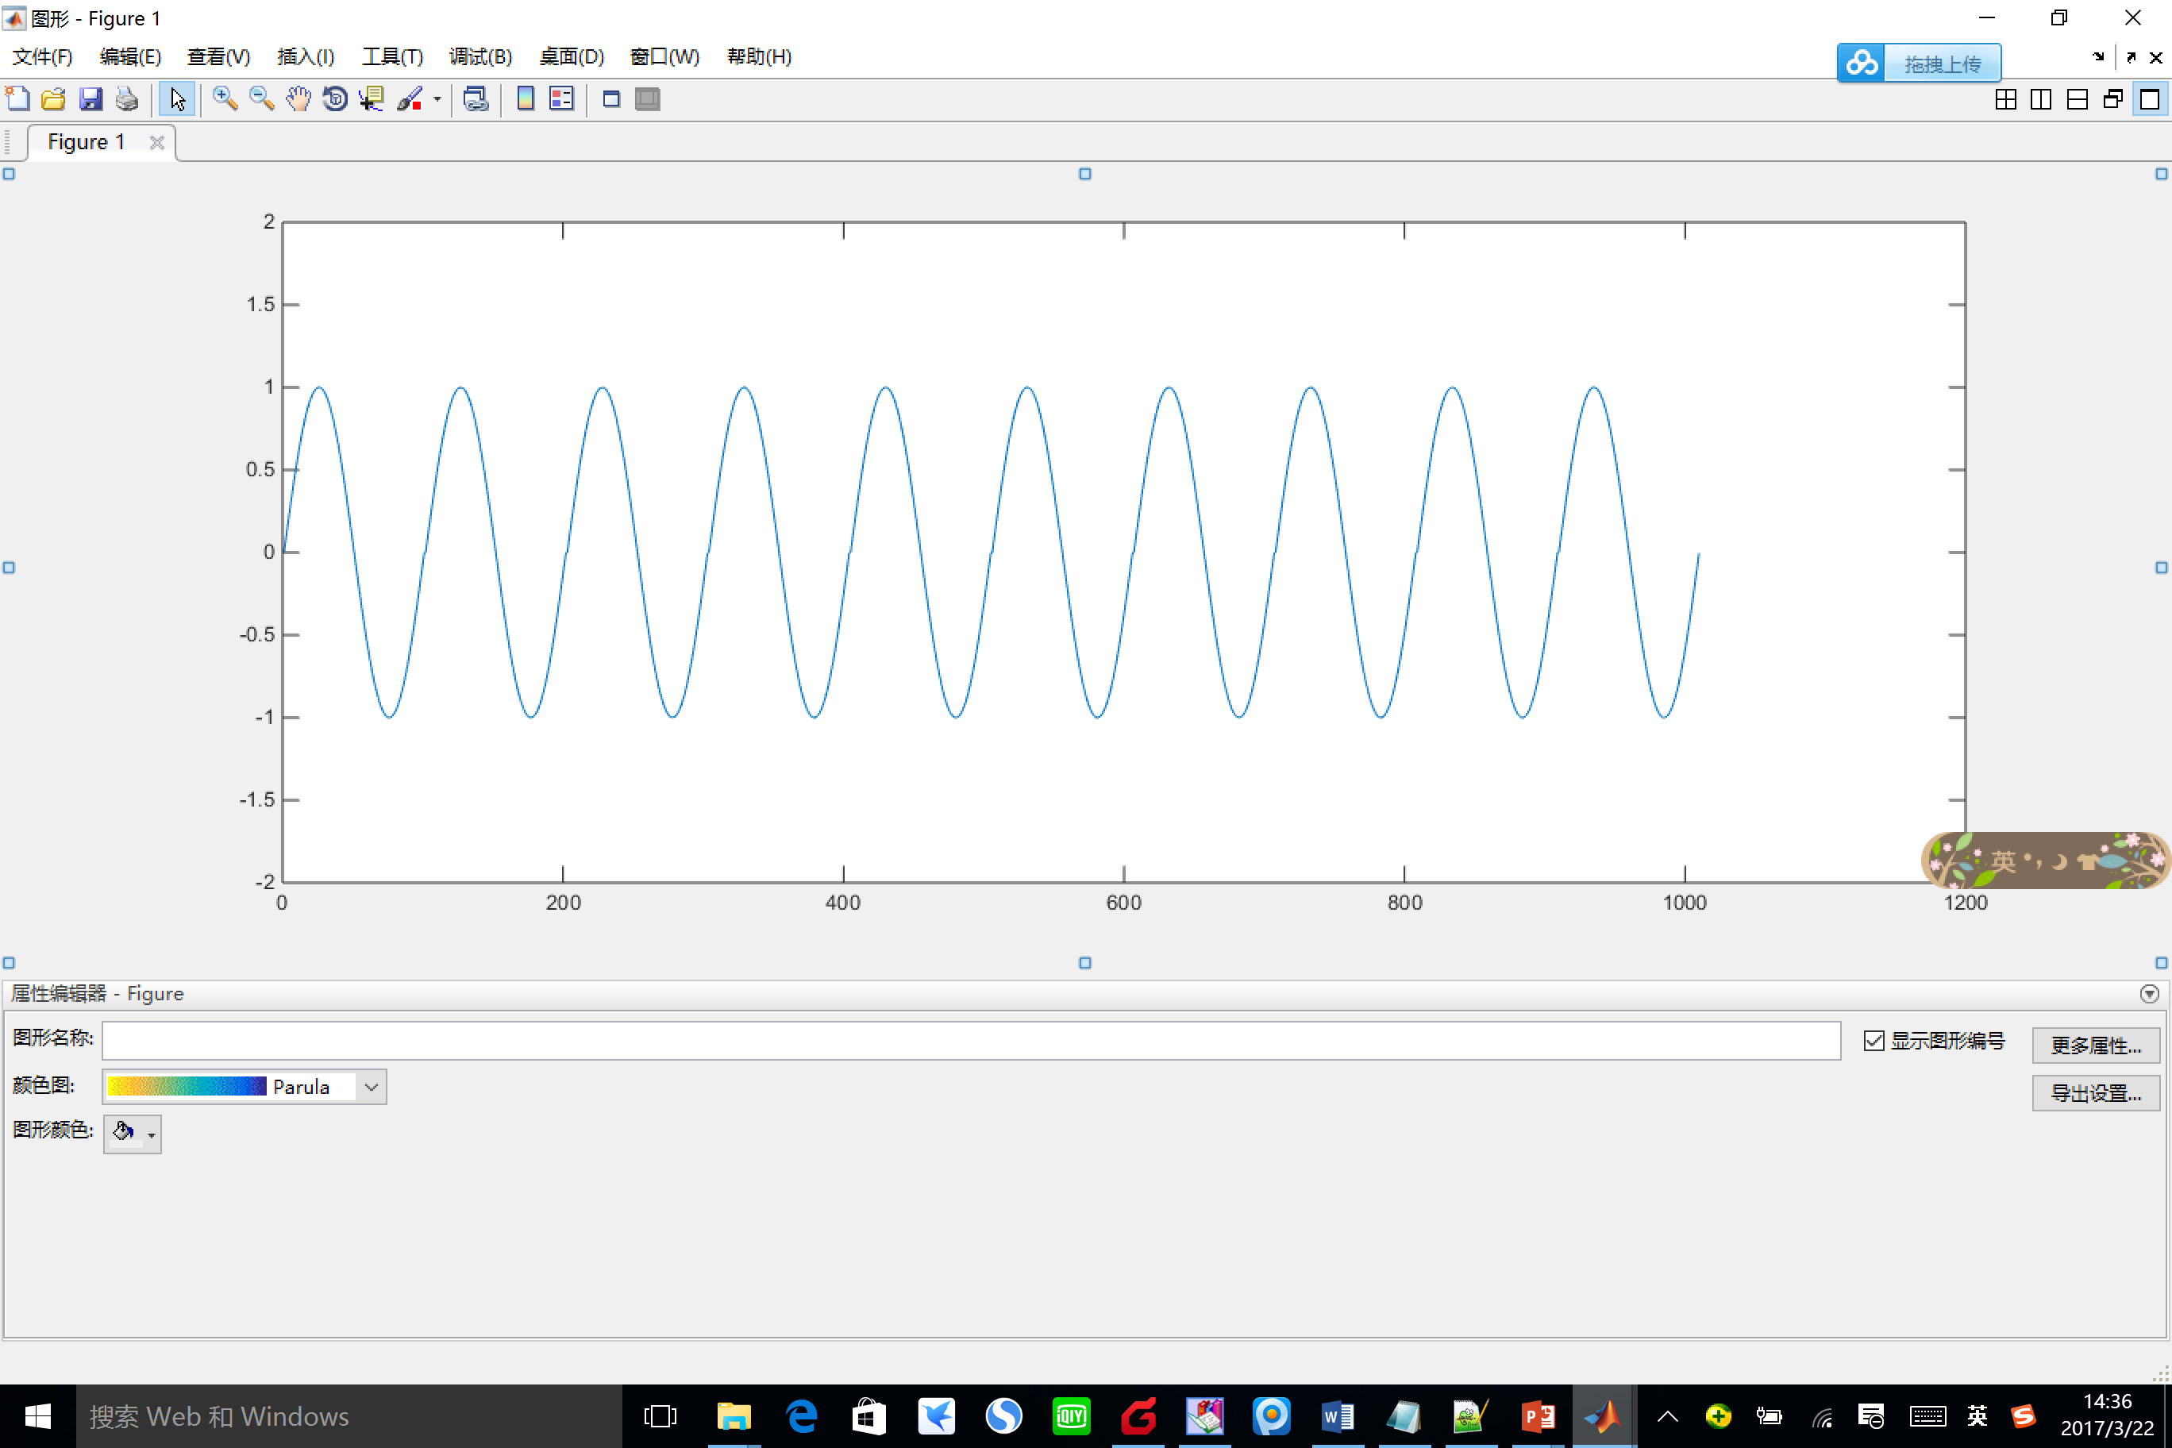
锁相环与锁频换
强调相位一致性
频率精度要求低
锁相环
锁频环
强调频率一致
相位精度要求低

Slide 40
载波跟踪的基本方法
讨论：
如何使得本地载波与输入信号载波保持精确对齐？
卫星与接收机之间的相对运动对载波频率的影响？
思考：
载波相位超前到达或滞后到达是卫星与接收机之间相对运动的表征。通过计算载波相位差，可进一步修正载波频率，以消除多普勒效应，并为后续载波跟踪提供输入。
思路：
如何计算码载波相位差？
如何修正载波频率？

Slide 41
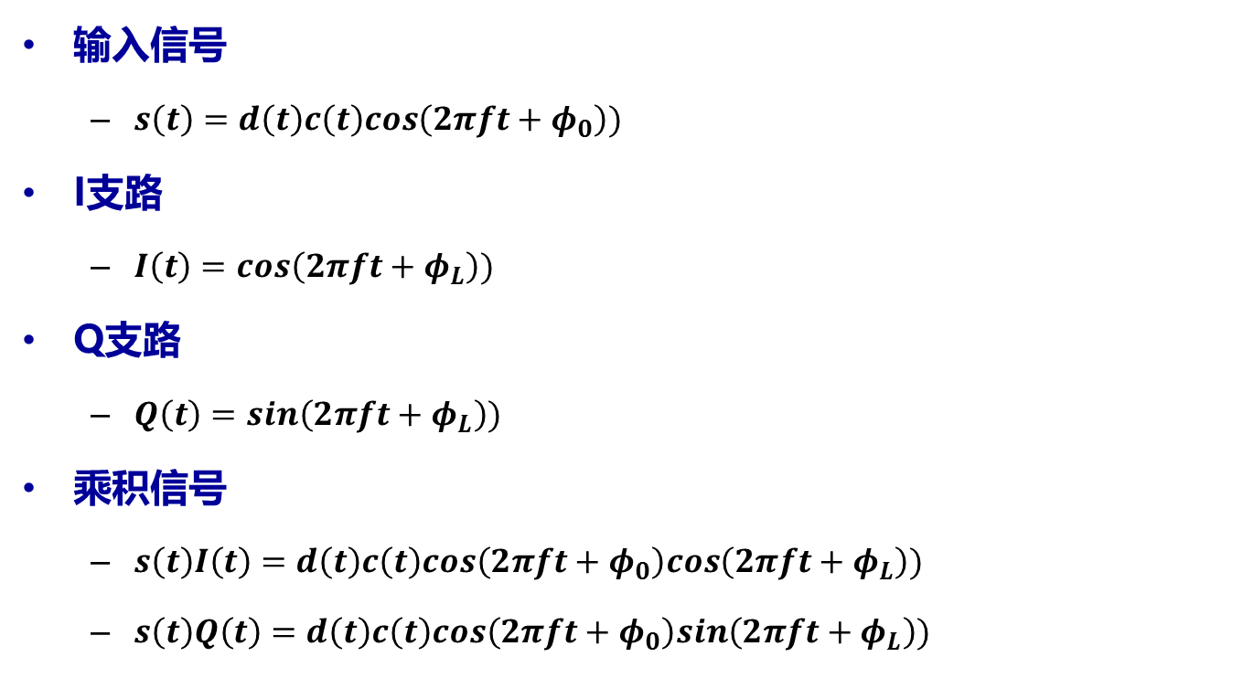
载波相位差的计算
输入信号
$s\left(t\right)={d\left(t\right)c\left(t\right)cos\left(2πft+φ_{0}\right))}_{}$
I支路
$I\left(t\right)={cos\left(2πft+φ_{L}\right))}_{}$
Q支路
$Q\left(t\right)={sin\left(2πft+φ_{L}\right))}_{}$
乘积信号
$s\left(t\right)I\left(t\right)=d\left(t\right)c\left(t\right)cos\left(2πft+φ_{0}\right){cos\left(2πft+φ_{L}\right))}_{}$
$s\left(t\right)Q\left(t\right)=d\left(t\right)c\left(t\right)cos\left(2πft+φ_{0}\right)sin{\left(2πft+φ_{L}\right))}_{}$

Slide 42
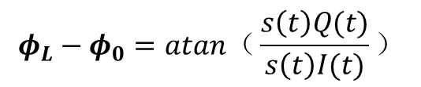
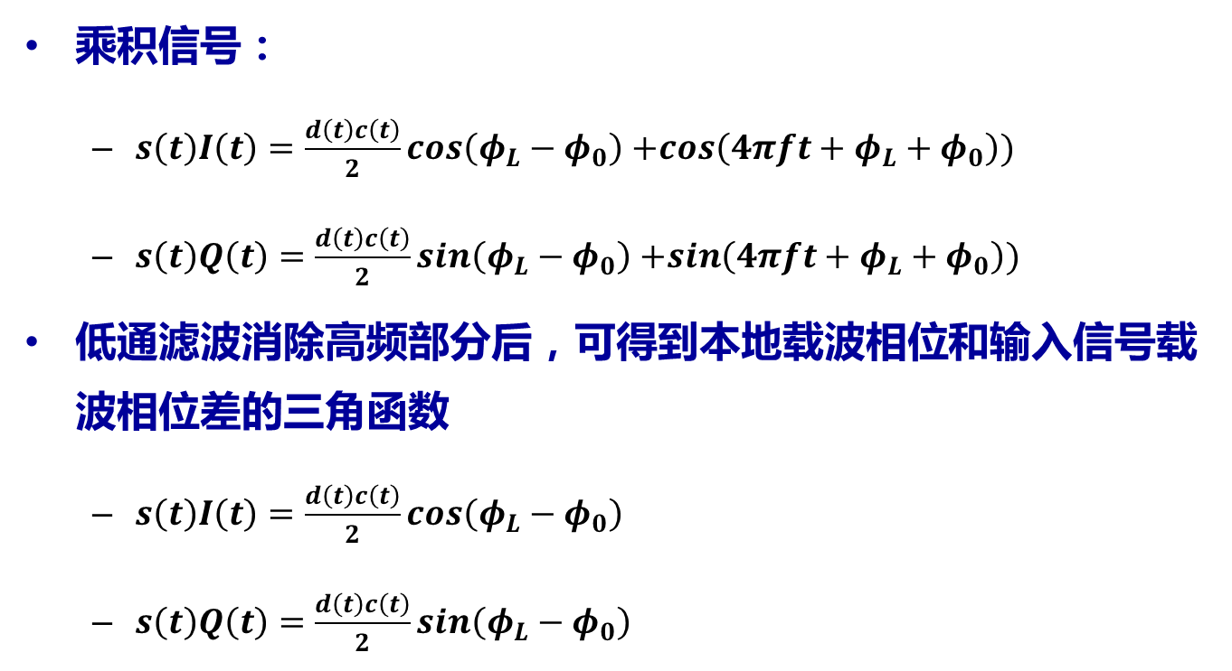
载波相位差的计算
高频分量
乘积信号：
$s\left(t\right)I\left(t\right)=\frac{d\left(t\right)c\left(t\right)}{2}cos\left({φ_{L}−φ}_{0}\right){+cos\left(4πft+φ_{L}+φ_{0}\right))}_{}$
$s\left(t\right)Q\left(t\right)=\frac{d\left(t\right)c\left(t\right)}{2}sin\left({φ_{L}−φ}_{0}\right){+sin\left(4πft+φ_{L}+φ_{0}\right))}_{}$
低通滤波消除高频部分后，可得到本地载波相位和输入信号载波相位差的三角函数
$s\left(t\right)I\left(t\right)=\frac{d\left(t\right)c\left(t\right)}{2}cos\left({φ_{L}−φ}_{0}\right)$
$s\left(t\right)Q\left(t\right)=\frac{d\left(t\right)c\left(t\right)}{2}sin\left({φ_{L}−φ}_{0}\right)$
$${φ_{L}−φ}_{0}=atan（\frac{s\left(t\right)Q(t)}{s\left(t\right)I(t)}）$$
修正本地参考载波频率和起始相位（修正方法不展开）

Slide 43
锁相环原理图
I支路
计算相位差
测距码
低通滤波
输入信号
频率源
环路滤波器
鉴相器
+90⁰
低通滤波
Q支路
修正载波频率
修正起始相位
通过载波相位变化修正载波的多普勒效应

Slide 44
典型锁相环的算法实现

Slide 45
载波跟踪环路主循环
以1毫秒为周期单位，进行连续跟踪
，修正载波相位

Slide 46
修正载波相位
可尝试在此处做低通滤波

Slide 47
计算载波相位差
修正本地载波频率

Slide 48
3.4 码相位跟踪的基本方法
讨论：
如何使得本地码相位与输入信号的码相位保持精确对齐？
卫星与接收机之间的相对运动对测距码频率的影响？
思考：
码相位超前到达或滞后到达是卫星与接收机之间相对运动的表征。通过计算码相位差，可进一步修正测距码频率，以消除多普勒效应，并为后续跟踪提供输入。
思路：
如何计算码相位差？
如何修正码频率？

Slide 49
码跟踪环原理图
早发码
累加器
当前码
累加器
I支路
迟发码
累加器
输入信号
频率源
修正测距码频率
修正测距码相位
早发/迟发控制
+90⁰
Q支路
累加器
迟发码
累加器
当前码
累加器
早发码
通过码相位变化修正测距码频率的多普勒效应

Slide 50
如何获得码相位差并修正码频率
以当前初始码相位值为基准
同时计算相邻的多个码相位所对应的累积相关值
其中相关值大的码相位位置，标识着当前码相位应当移动的方向
具体相位差的计算，可通过鉴相函数计算（具体不展开）
通过相位差修正码频率的算法（具体不展开）

Slide 51
码跟踪环路的算法实现

Slide 52
码跟踪环路主循环
以1毫秒为周期单位，进行连续跟踪
，修正码相位

Slide 53
注意：
由于多普勒效应，每个测距码跟踪周期内的测距码频率可能不同，造成每个采样点的时间不一样，所以每个跟踪周期的数据块长度有可能不同。

Slide 54
0.5码片
对码相位做修正

Slide 56
计算码相位差
计算码频率修正值
修正码频率

Slide 57
3.5 码环与载波环路的组合
讨论：
码相位跟踪环路与载波相位跟踪环路的基本构架是相似的
多普勒效应同时对测距码频率和载波频率有影响，两者应当同时进行
能否在一个大的环路框架内同时实现码跟踪和载波相位跟踪？
解决思路：
在码环路跟踪框架内，以当前码相位为基准，实现载波环路跟踪。

Slide 58
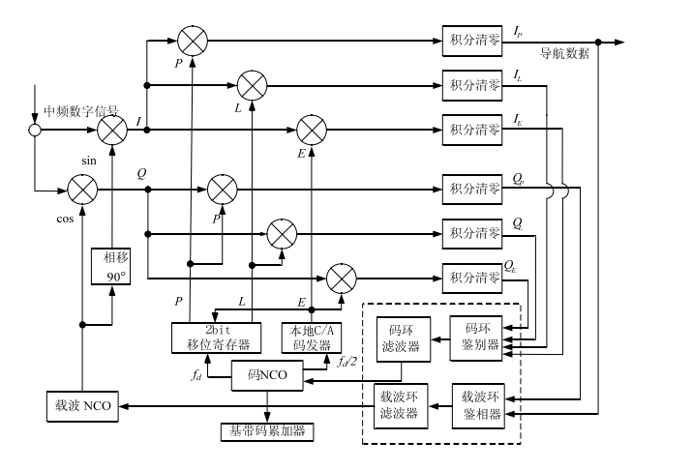
典型环路组合
具体算法可参考课程设计代码

Slide 60
本节结束

